Slide 1


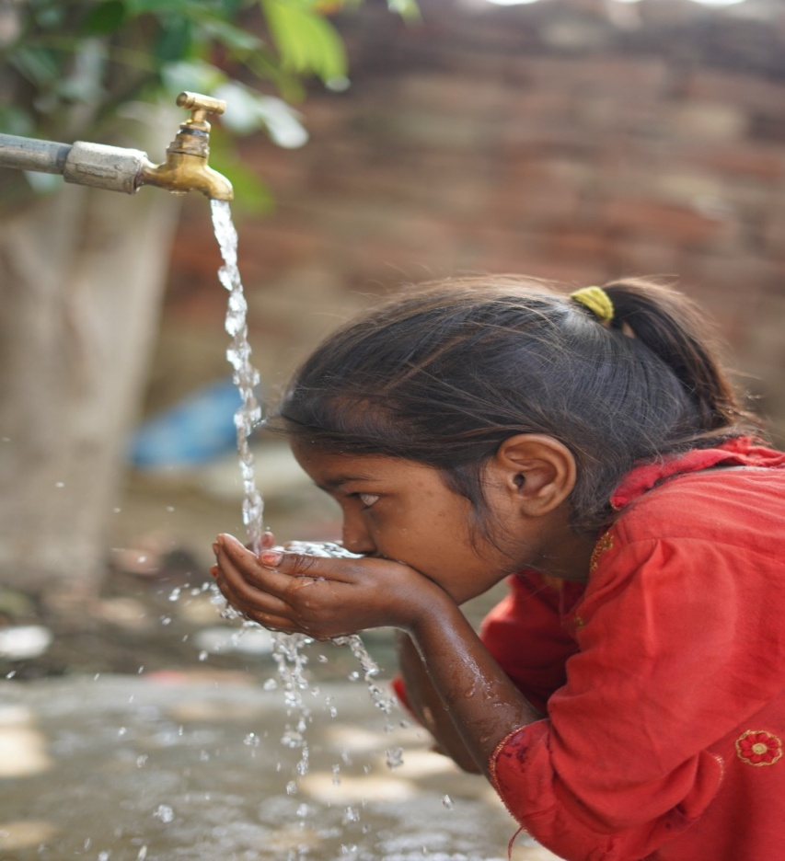
6th कलेक्टर्स पेयजल संवाद
रवि प्रकाश
जिला पदाधिकारी, नवादा द्वारा प्रस्तुति
17.02.2026

Slide 2
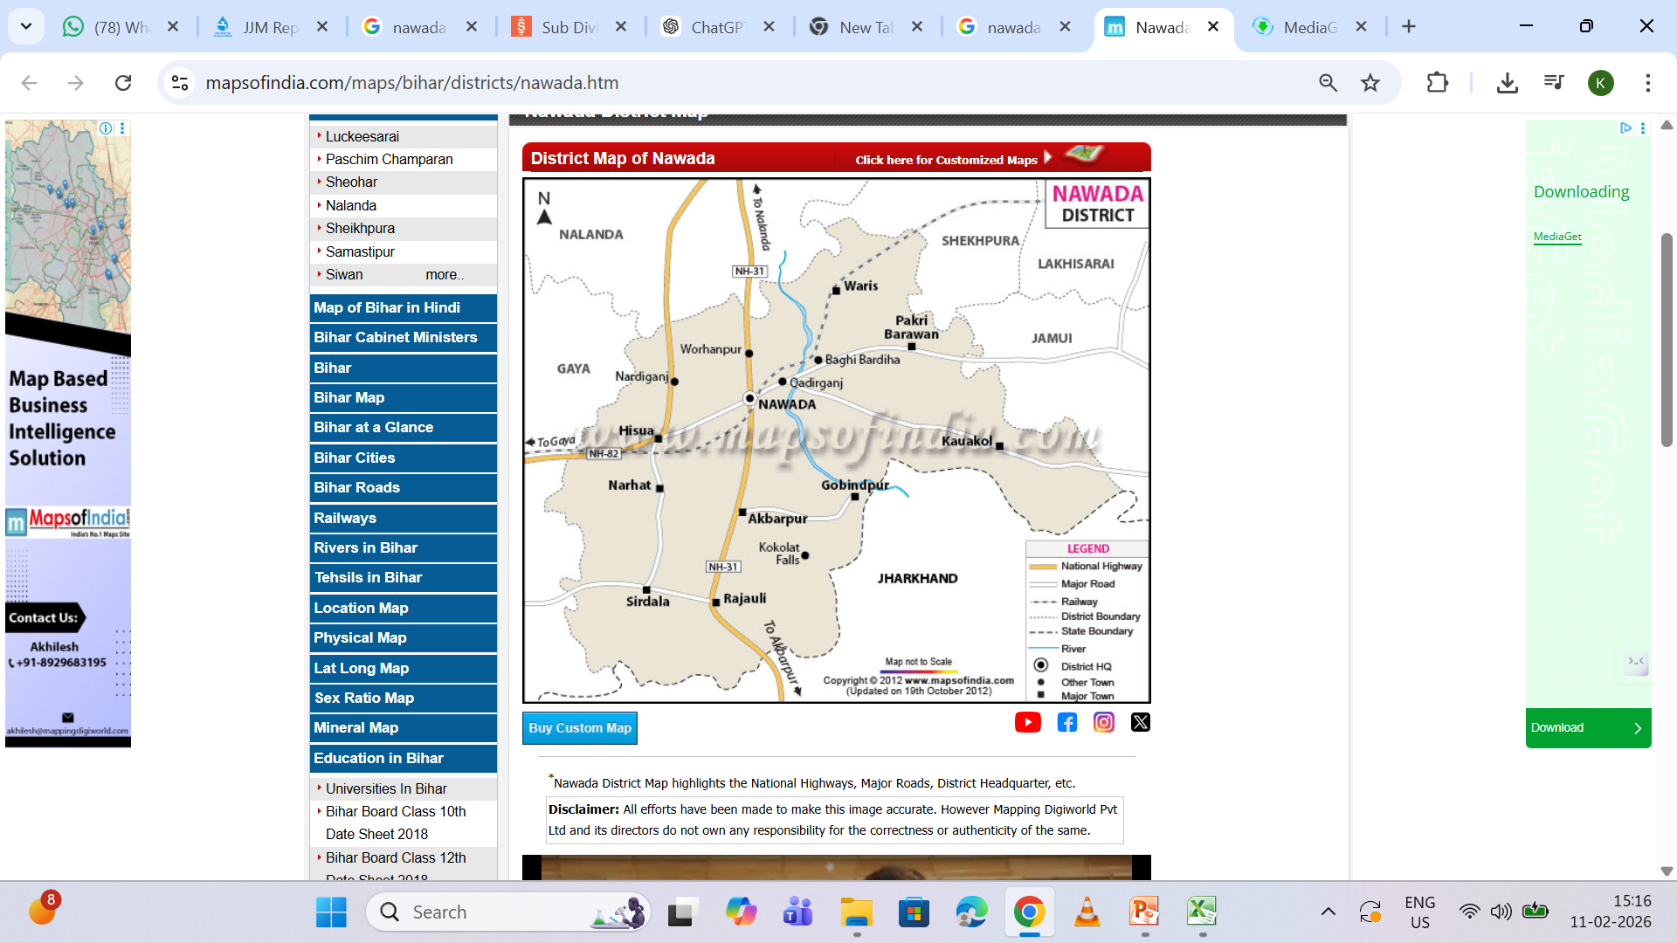
नवादा: एक नज़र
प्रखंड | 14
ग्राम पंचायत | 182
कुल वार्ड | 2415
पीएचईडी वार्ड | 1008
पीआरडी वार्ड | 1407
कुल वार्ड | 2415

Slide 3
लक्ष्य
जिला के सभी परिवारों को उनके घर में टैप के माध्यम से 'kq) पेयजल उपलब्ध कराना
फ्लोराईड संदूषण प्रभावित बसावटों में 'kq) पेयजल उपलब्ध कराना
भू-जल में फ्लोराईड की अधिकता से होने वाले स्वास्थ्य जोखिम यथा; दंत व अस्थि फ्लोरोसिस के प्रभाव को कम करना

Slide 4
फ्लोराईड प्रभावित जिला
क्रम | जिला
1 | भागलपुर
2 | मुंगेर
3 | औरंगाबाद
4 | बांका
5 | नवादा
6 | गया
7 | जमुई
8 | कैमूर
9 | नालंदा
10 | रोहतास
11 | शेखपुरा
West Champaran
East Champaran
Sitamarhi
Gopalganj
Sheohar
Madhubani
Siwan
Muzaffarpur
Supaul
Araria
Kishangunj
Darbhanga
Saran
Madhepura
Vaishali
Samastipur
Saharsa
Purnia
Buxur
Bhojpur
Patna
Begusarai
Khagaria
Katihar
Nalanda
Munger
Bhagalpur
Kaimur
Arwal
Jahanabad
Sheikpura
Lakhisarai
Rohtas
Nawada
Banka
Aurangabad
Gaya
Jamui

Slide 5
पाईप्ड जलापूर्ति योजनाओं की विवरणी
लोक स्वास्थ्य अभियंत्रण विभाग अंतर्गत कुल लक्षित वार्ड -1008 पंचायती राज विभाग अन्तर्गत कुल वार्डो की संख्या - 1407
Øe | ;kstukokj fooj.kh | dqy la[;k
1 | okMZ Lrjh; tykiwfrZ ;kstuk (WTP ds lkFk½ | 98
2 | okMZ Lrjh; tykiwfrZ ;kstuk (without WTP) | 630
3 | cgqxzkeh.k tykiwfrZ ;kstuk (MVS) | 01
 | PHED okMZ vUrxZr dqy ;kstukvksa dh la[;k (1+2+3) | 729
 | PRD ls gLrkarfjr dqy ;kstukvksa dh la[;k | 2181
 | dqy ;kstukvksa dh la[;k (PHED Ward+PRD Ward+ MVS) | 2910

Slide 6
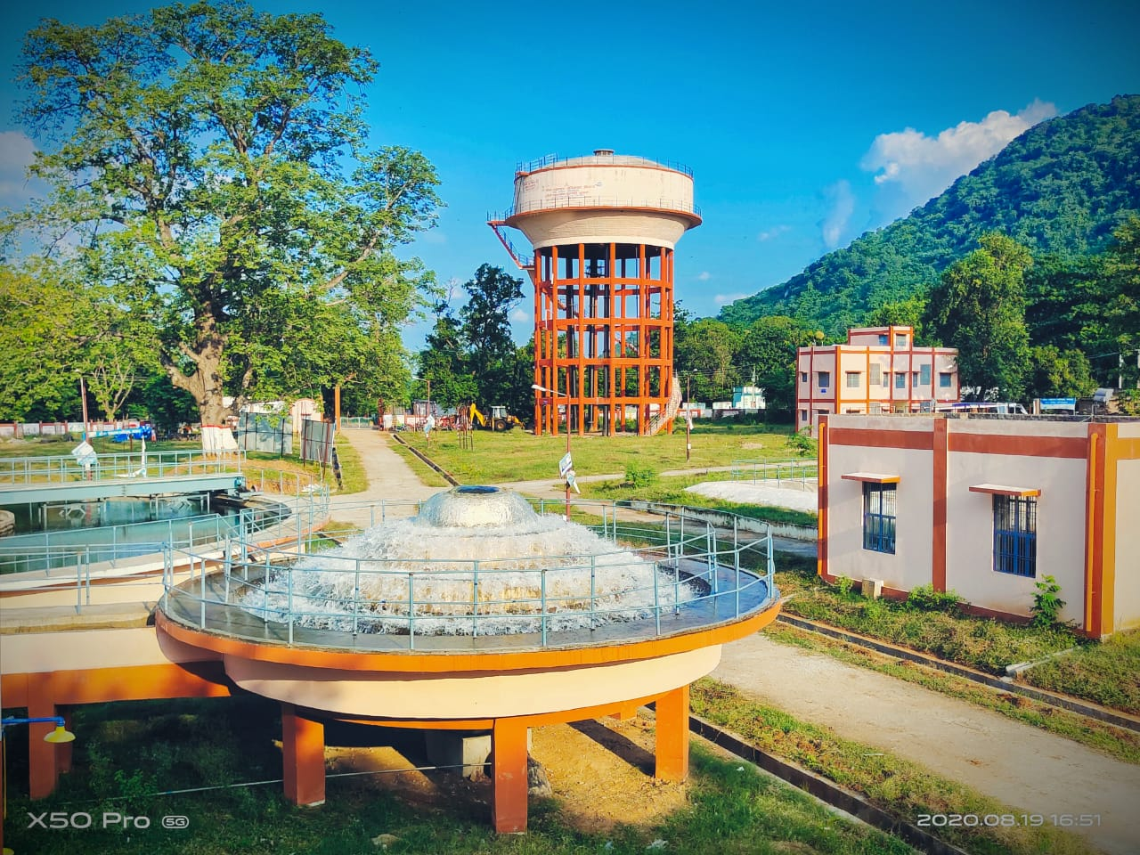
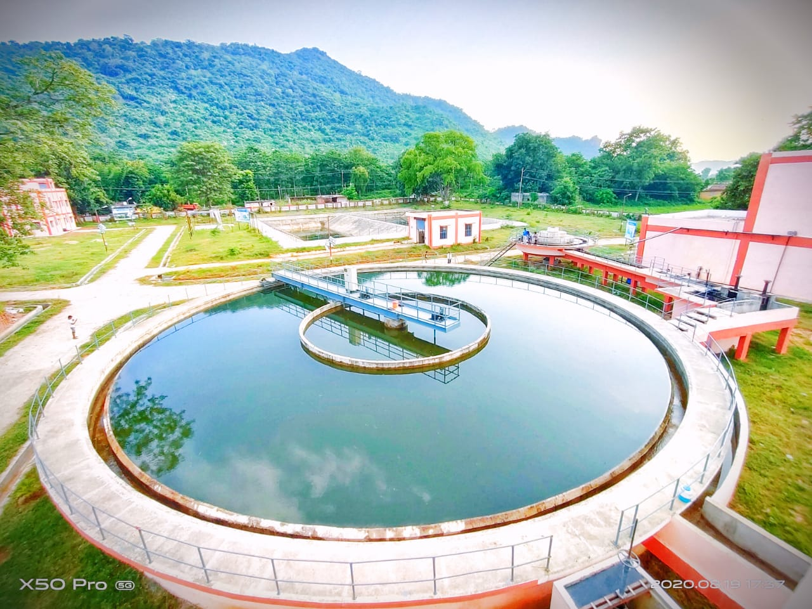
हर घर नल का जल’ को सुदृढ़ करने हेतु विभागीय पहल
भूजल में पाए जाने वाले मानक से अधिक फ्लोराइड की मात्रा को कम करने हेतु रजौली प्रखंड में फुलवरिया जलाशय से सतही जल आधारित बहुग्रामीय जलापूर्ति योजना अधिष्ठापित की गयी है।

Slide 7
परियोजना विवरण
क्रम | विवरण | जानकारी
1 | योजना का नाम | रजौली बहुग्रामीय जलापूर्ति योजना
2 | तकनीकी स्वीकृति | ₹ 7802.00 लाख
3 | कार्य प्रारंभ तिथि | 20.07.2014
4 | एग्रीमेंट संख्या एवं दिनांक | SBD-01/2014-15, दिनांक 27.08.2014
5 | कार्य पूर्णता तिथि | 19.01.2017
6 | निर्माण अवधि | 30 माह
7 | योजना के तहत गाँव | 90
8 | मरम्मती एवं संपोषण अवधि | Up to 15 January 2026

Slide 8
MVS Rajauli Project Schematic Diagram
INTAKE WELL
WTP
9.56 MLD
CWR
MESR
1 OHT Ratanpur (Direct pumping)
5 OHT
4 VILLAGES HSC 586
86
VILLAGES HSC 8605
Total HSC 9191

Slide 9
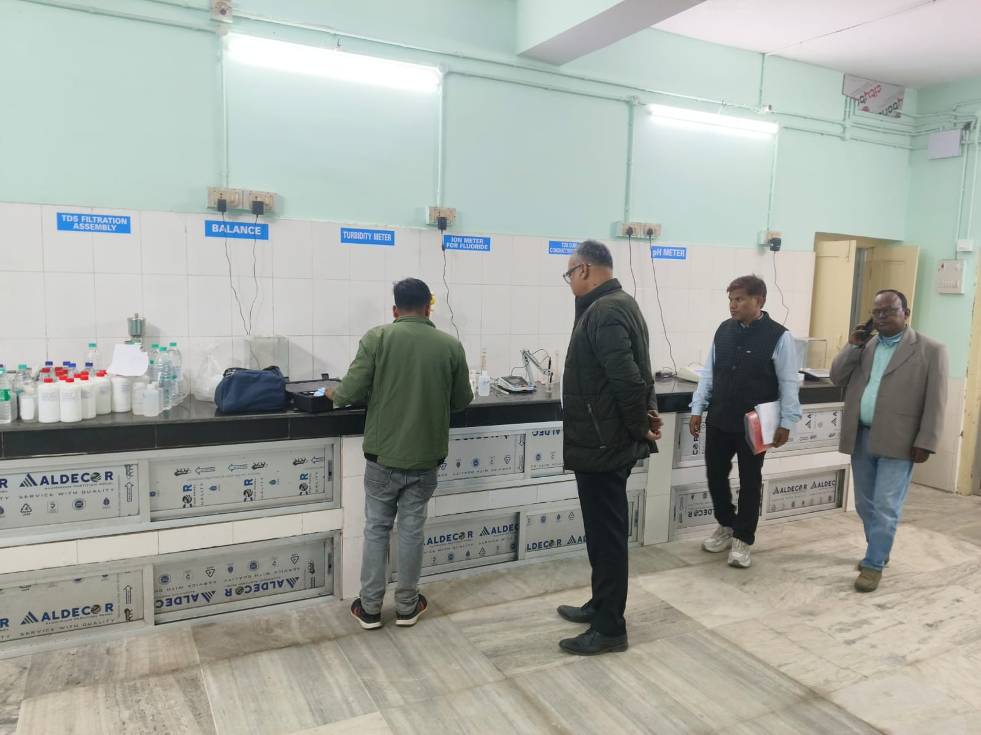
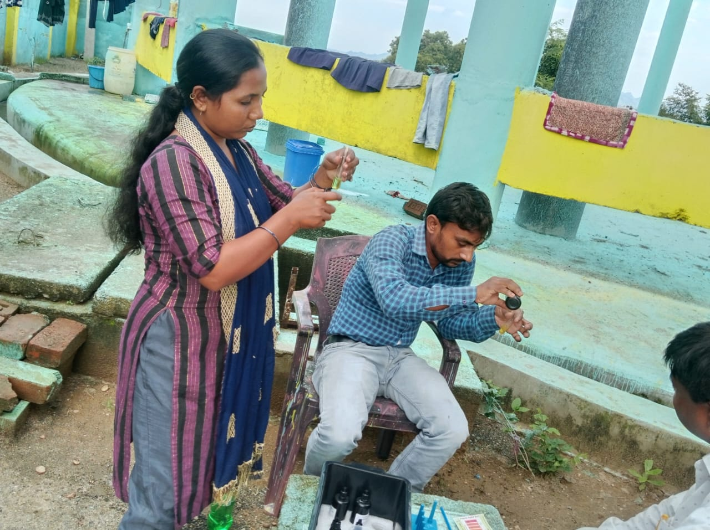
ty xq.koÙkk fuxjkuh O;oLFkk
जिला स्तर पर एक NABL Accredited जल जाँच प्रयोगशाला
अवर प्रमंडल स्तर पर 02 जल जाँच प्रयोगशाला
सभी ग्राम पंचायतों में फील्ड टेस्ट किट के माध्यम से जल जाँच की व्यवस्था
लोक स्वास्थ्य प्रमंडल के स्तर पर प्रति माह ‘जल गुणवत्ता समीक्षा दिवस’ (प्रत्येक माह की 15 तारीख) का आयोजन
प्रत्येक पंचायत में FTK से जल जाँच हेतु एक प्रशिक्षित पम्प ऑपरेटर
पम्प हाउस पर जल गुणवत्ता जाँच प्रतिवेदन संधारण
जल स्त्रोत के आस पास के क्षेत्र की सफाई एवं स्वच्छता का ध्यान रखना
क्लोरिनेशन यूनिट का अनुरक्षण
जल मीनार की सफाई (वर्ष में दो बार)
BIS:10500 मानक के अनुरूप जलापूर्ति सुनिश्चित करने हेतु संवेदक द्वारा O&M विपत्र के साथ जल जाँच प्रतिवेदन
समुदाय /पम्प ऑपरेटर द्वारा लीकेज की पहचान
जल गुणवत्ता की नियमित जाँच कर जलापूर्ति की जा रही है साथ ही, जल स्रोतों और वितरण प्रणाली की निरंतर निगरानी भी की जाती है

Slide 10
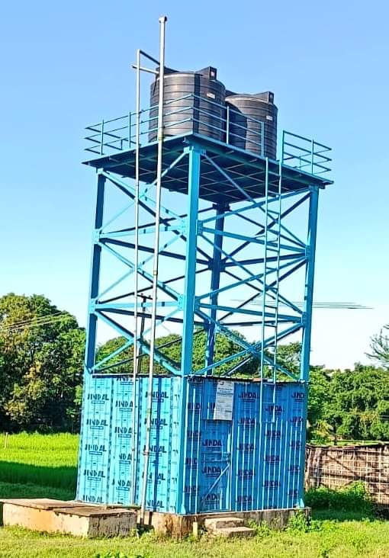
शिकायत निवारण व्यवस्था
जलापूर्ति योजनाओं में मरम्मति एवं अनुरक्षण संबंधी शिकायतों के त्वरित निवारण हेतु ग्राम पंचायत स्तर पर ‘मरम्मति दल’ गठित हैं, जो शिकायत प्राप्त होते ही निर्धारित अवधि में मरम्मति करते हैं।
जलापूर्ति योजनाओं के तत्क्षण अनुश्रवण के लिए सेंसर आधारित आई०ओ०टी० अनुश्रवण प्रणाली अधिष्ठापित किया गया है।
पंप गृह पर शिकायत रजिस्टर के माध्यम से शिकायत दर्ज करने की व्यवस्था की गयी है।
जिला स्तर पर जिला नियंत्रण कक्ष के नम्बर (06324210036) पर फ़ोन कर शिकायत करने की व्यवस्था की गयी है।
राज्य स्तरीय टोल फ्री नम्बर, व्हाट्स एप्प नंबर, ईमेल आदि पर शिकायत दर्ज करने की व्यवस्था है।

Slide 11
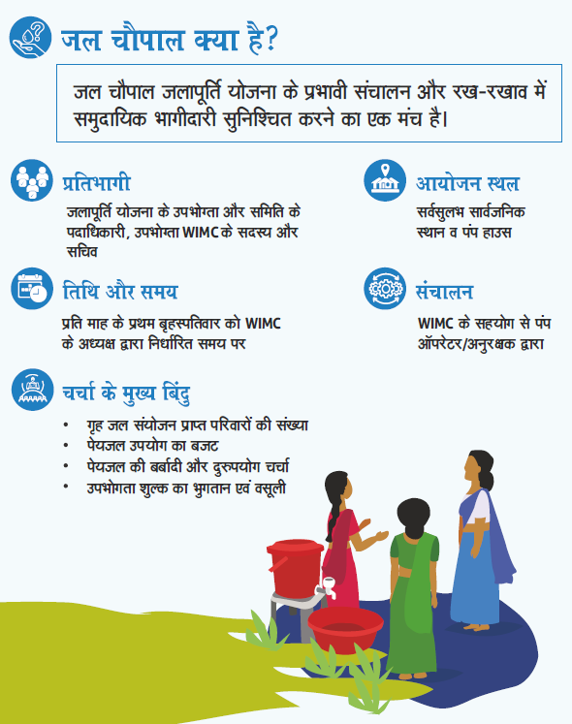
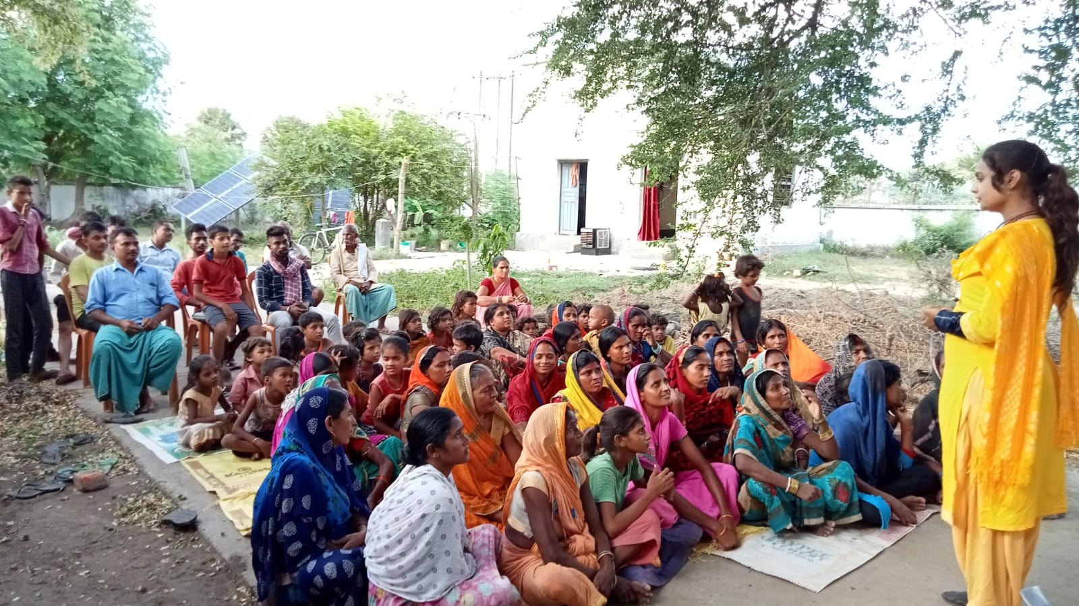
जल चौपाल
जल चौपाल का संचालन प्रत्येक माह के प्रथम गुरुवार को WIMC अध्यक्ष के द्वारा निर्धारित समय पर गृह जल संयोजन, पेयजल की उपयोग/ बर्बादी, पेयजल गुणवत्ता आदि के संबंध में उपस्थित प्रतिभागियों के साथ विचार विमर्श किया जाता है।

Slide 12
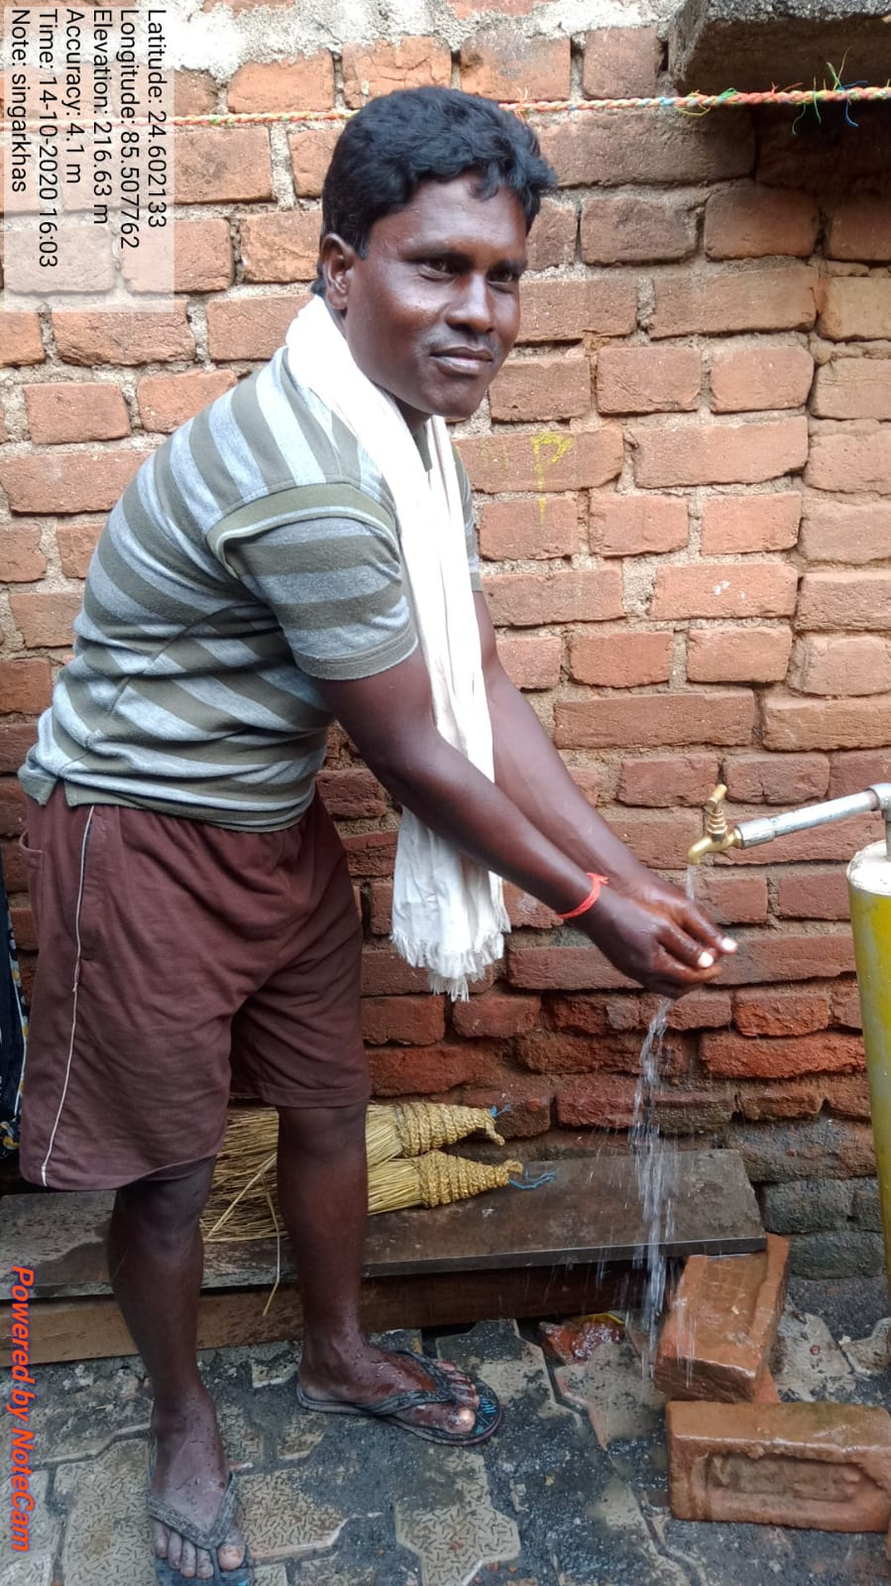
रजौली बहुग्रामीय जलापूर्ति योजना का प्रभाव
प्रत्येक घर में नल के माध्यम से उपचारित एवं गुणवत्ता-पूर्ण जल की उपलब्धता
इससे लोगों को दैनिक उपयोग के लिए स्वच्छ पानी प्राप्त होने लगा है तथा दूषित या असुरक्षित स्रोतों पर निर्भरता समाप्त हो गई है। नियमित आपूर्ति के कारण महिलाओं और बच्चों का समय एवं श्रम भी बच रहा है।
स्वास्थ्य संबंधी समस्याओं में सुधार
गुणवत्तापूर्ण जल उपलब्ध होने से जलजनित रोगों जैसे दस्त, त्वचा संबंधी समस्याएँ, दांतों व हड्डियों पर पड़ने वाले दुष्प्रभाव आदि में कमी आई है। स्वच्छ पानी के नियमित उपयोग से जन समुदाय के स्वास्थ्य में सकारात्मक सुधार दिखाई दे रहा है।
फ्लोरोसिस के मामलों में कमी
दंत तथा अस्थि फ्लोरोसिस के नए मामलों में कमी।
ग्रामीणों के जीवन स्तर में सुधार
ग्रामीणों की जीवनशैली में सकारात्मक परिवर्तन।
पानी लाने में समय की बचत,
स्वास्थ्य पर कम खर्च, अधिक कार्यक्षमता, और सामाजिक-आर्थिक गतिविधियों में भागीदारी बढ़ी है।
समुदाय में विश्वास और संतुष्टि में वृद्धि
योजना की सफलता और नियमित जल आपूर्ति से समुदाय में सरकार और विभाग के प्रति विश्वास बढ़ा है।
सुरक्षित और गुणवत्तापूर्ण सुविधाएँ घर-घर तक उपलब्ध कराई जा रही हैं। इससे सामुदायिक सहभागिता और सहयोग भी मजबूत हुआ है।

Slide 13
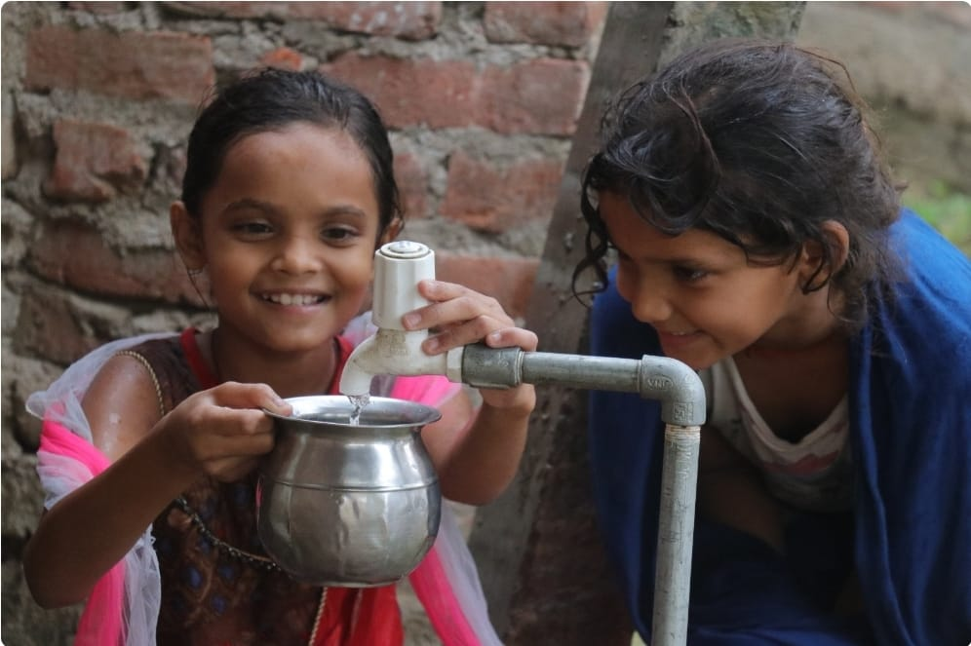
धन्यवाद

